Slide 1
S-211 Bombas portátiles y uso efectivo del agua

Slide 2
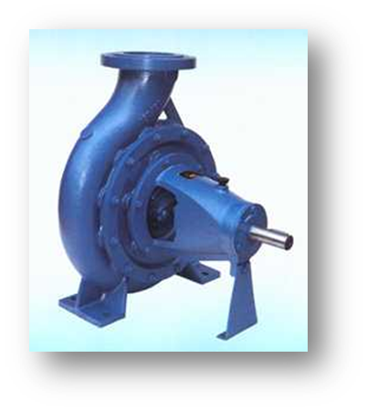
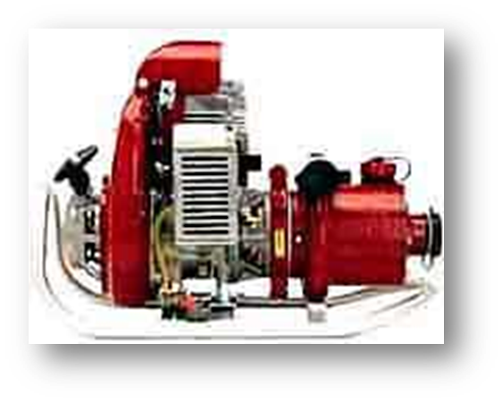
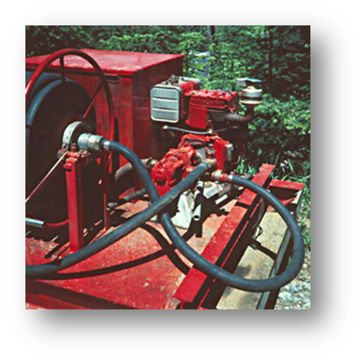
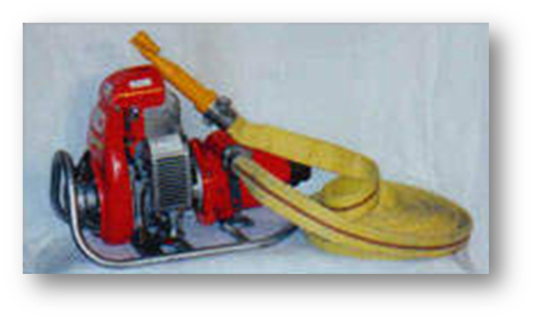
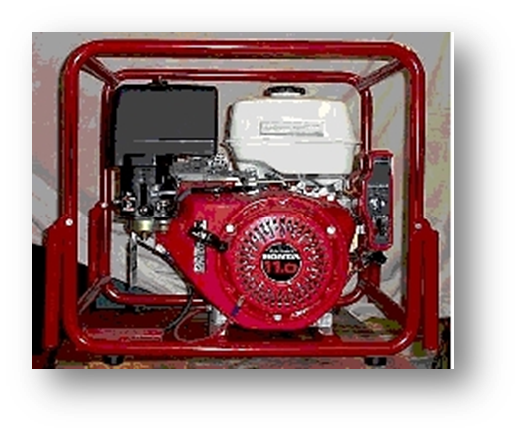
Unidad 1 Lección A
Tipos de Bombas

Slide 3
Unidad 1 Lección A
Objetivos
Identificar los dos tipos de bombas mas comunes

Slide 4
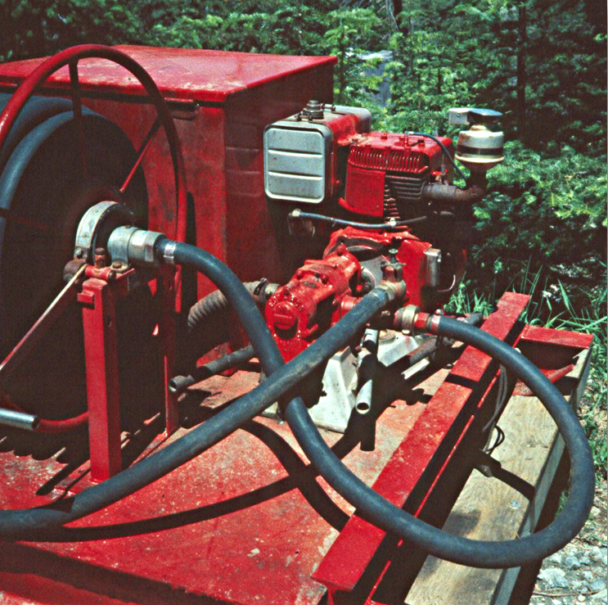
Bomba de desplazamiento positivo

Slide 5
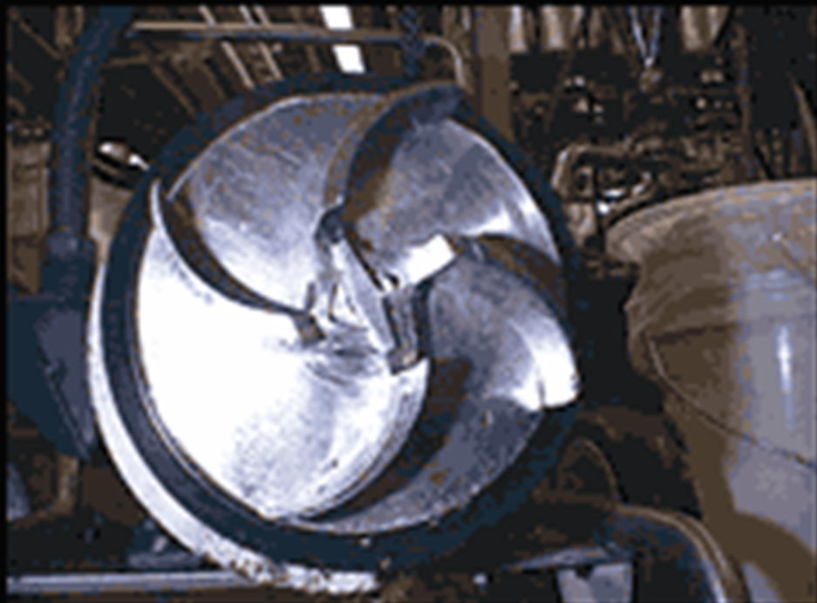
Bomba Centrifuga

Slide 6
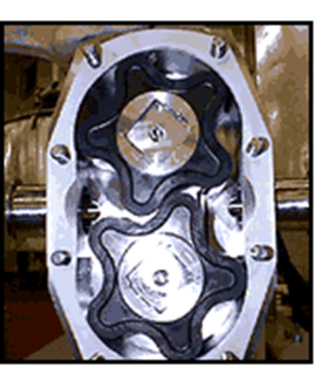
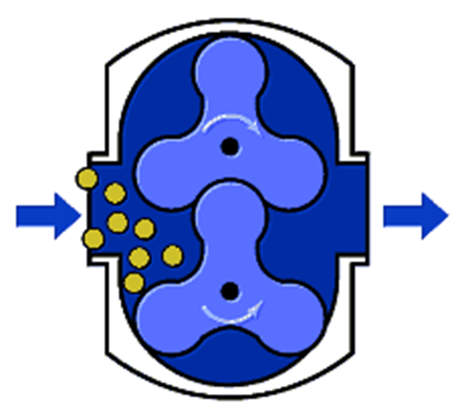
Bomba de Engrane Rotatorio

Slide 7
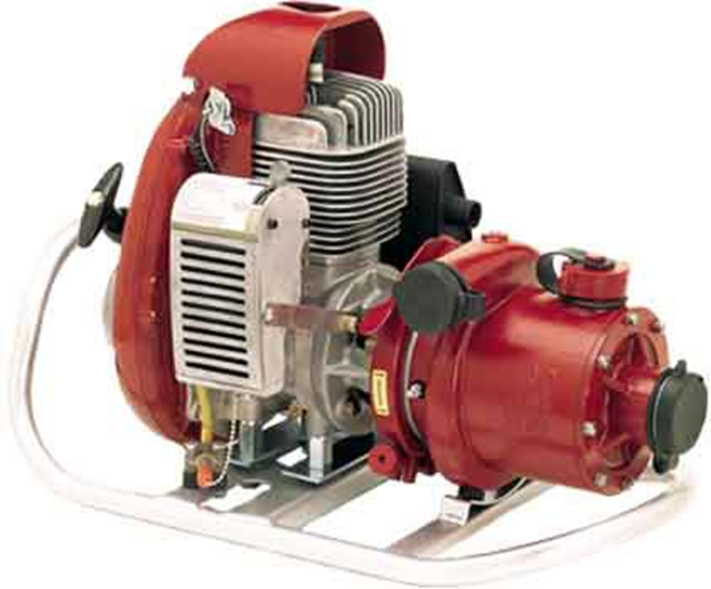
Bomba Centrifuga

Slide 8
Prueba
Tipos de Bombas
Enlistar algunas ventajas y desventajas de una bomba de desplazamiento positivo.

Slide 9
Prueba
Tipos de Bombas
Ventajas de la bomba de desplazamiento positivo:
a. No requiere purgar
b. Alta capacidad de succión
c. No requiere válvula de pie (pichancha)
Desventajas de la bomba de desplazamiento positivo:
a. El agua debe estar libre de tierra
b. Debe regresar al taller para reparación
c. Debe tener válvula de alivio de presión

Slide 10
Prueba
Tipos de Bombas
Enlistar los dos tipos de bombas mencionadas en el curso:
a. Desplazamiento Positivo
b. Centrifuga

Slide 11
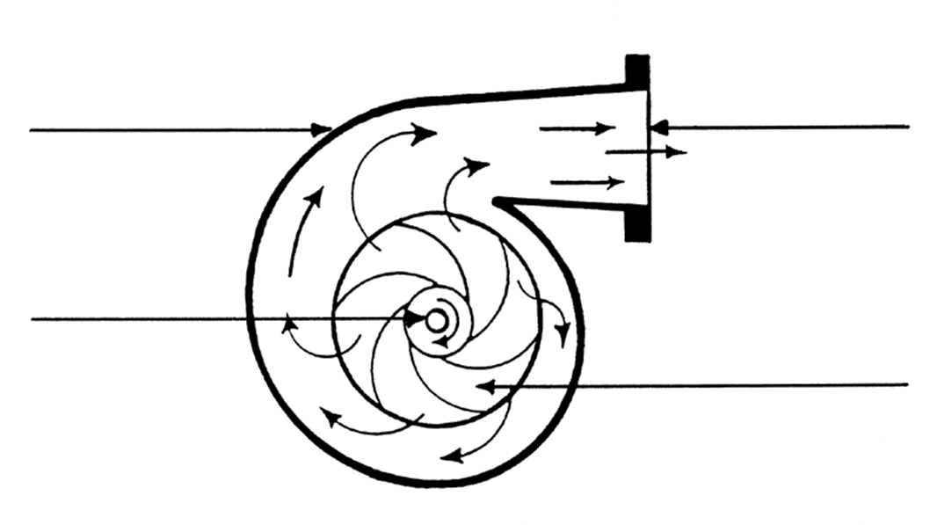
Prueba
Tipos de Bombas
Nombrar las partes clave de la bomba centrifuga

